Slide 1
Проект «неделя детской книги»

Slide 2
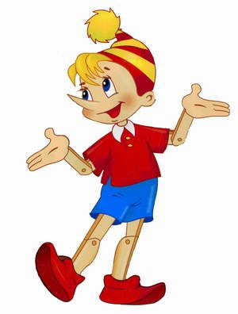
проект
По времени проведения: краткосрочный
Длительность проекта:
1 неделя
Возраст детей:
Дети 4 – 5 лет
Вид:
групповой

Slide 3
Проблема
В настоящее время остро стоит проблема формирования у детей интереса к книге. Дети отдаляются от книги, предпочитая ей телевизор и компьютер.

Slide 4
Цель и задачи проекта
* Формирование интереса и
потребности в чтении
( восприятии) книг.
* Формировать понимание
того, что из книг можно
узнать много
интересного;
* Учить правилам общения
с книгой;
* Воспитывать желание
к постоянному общению с
книгой и бережному
отношению к ней.

Slide 5
Этапы работы
1. Подготовительный: * создание условий для реализации проекта;
* определение проблемы;
* постановка целей и задач;
2. Основной: * чтение детских сказок, рассказов, стихов;
* изготовление детьми «книжек – малышек»
* принести свою любимую книгу, и рассказать о ней
своим друзьям ( домашнее задание);
3. Заключительный: * оформление выставки « моя любимая книга»
* коллективная работа: книжка-раскладушка « Муха
Цокотуха».

Slide 6
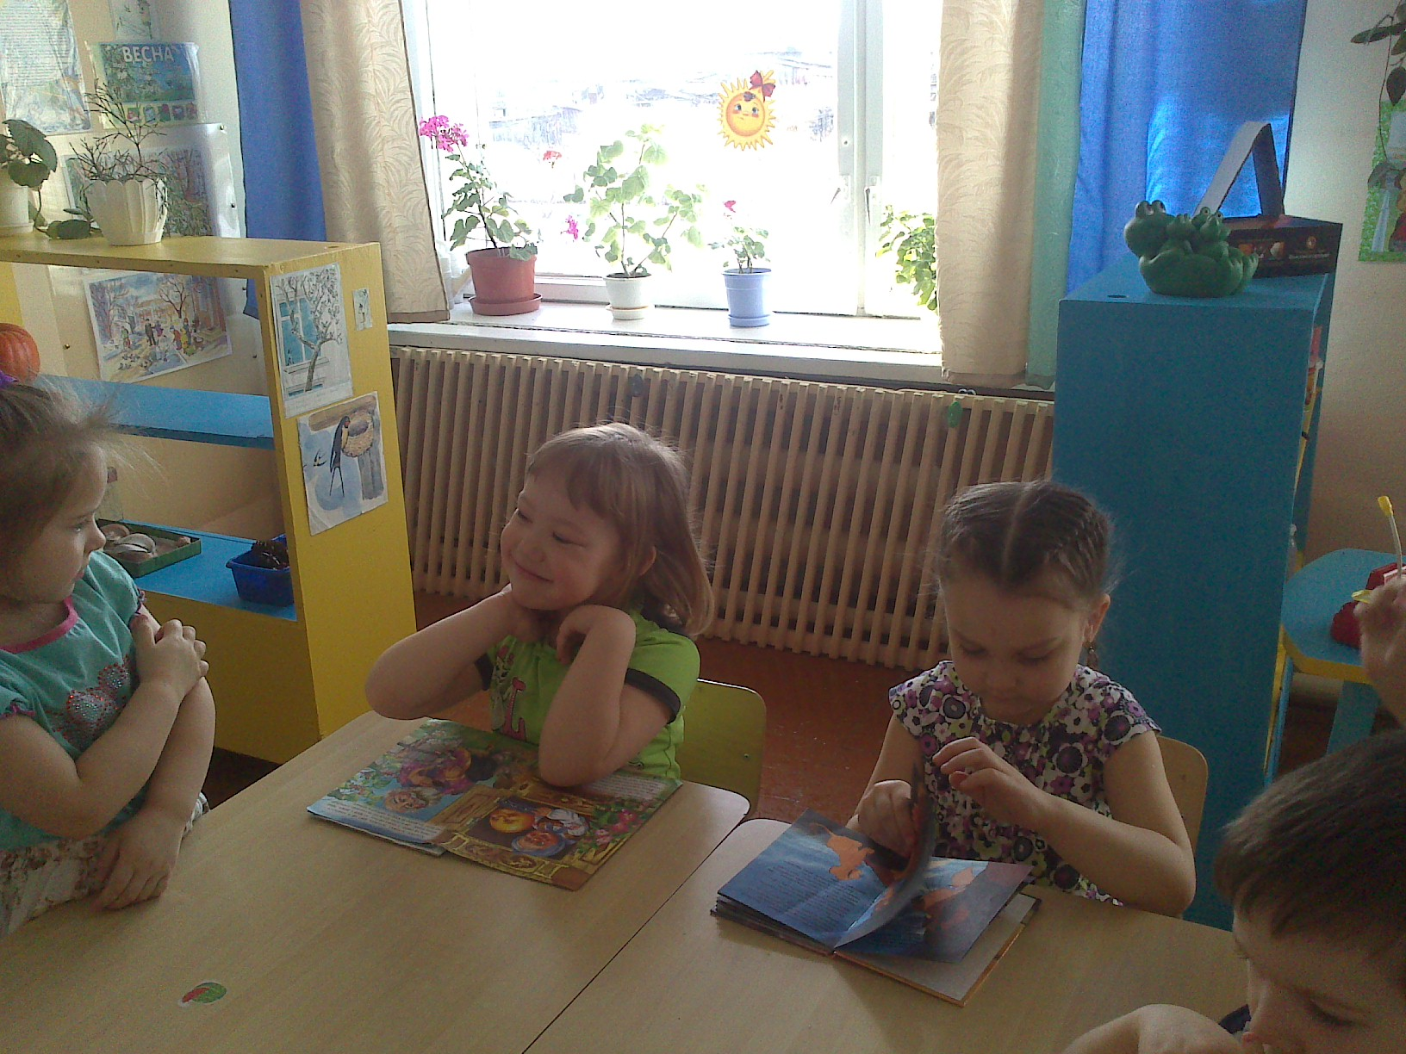
Реализация проекта «Правила работы с книгой»
Рассматривать книги только за столом;
Брать книгу чистыми руками;
Перелистывать осторожно;
Не рвать, не мять;
Книгу класть на место;

Slide 7
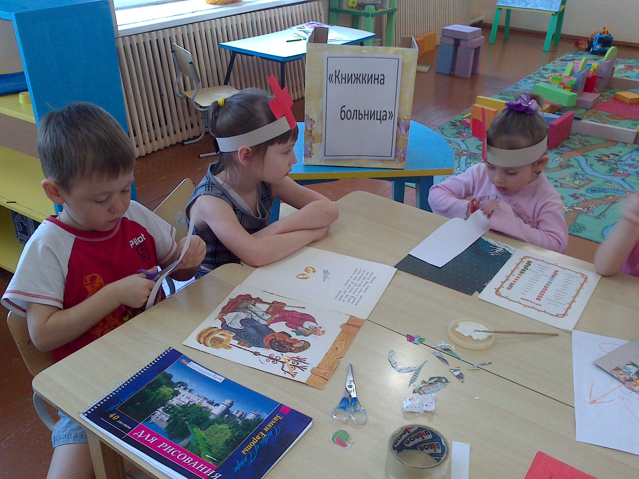
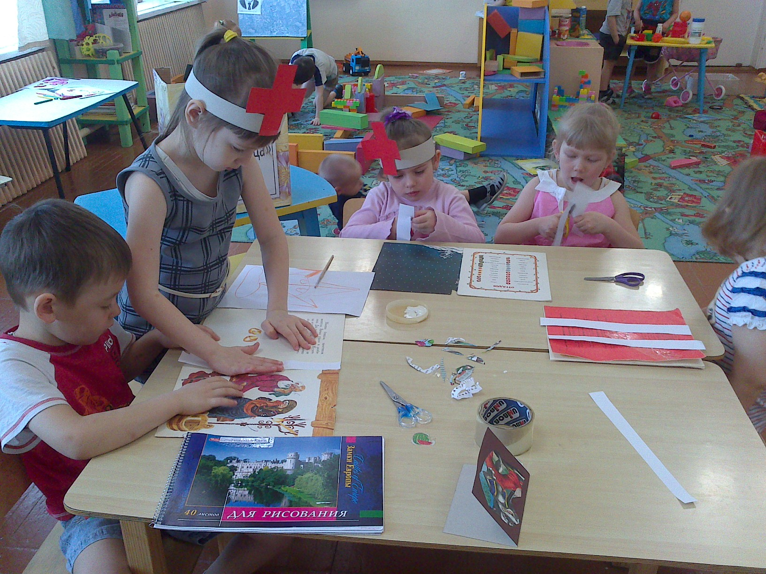
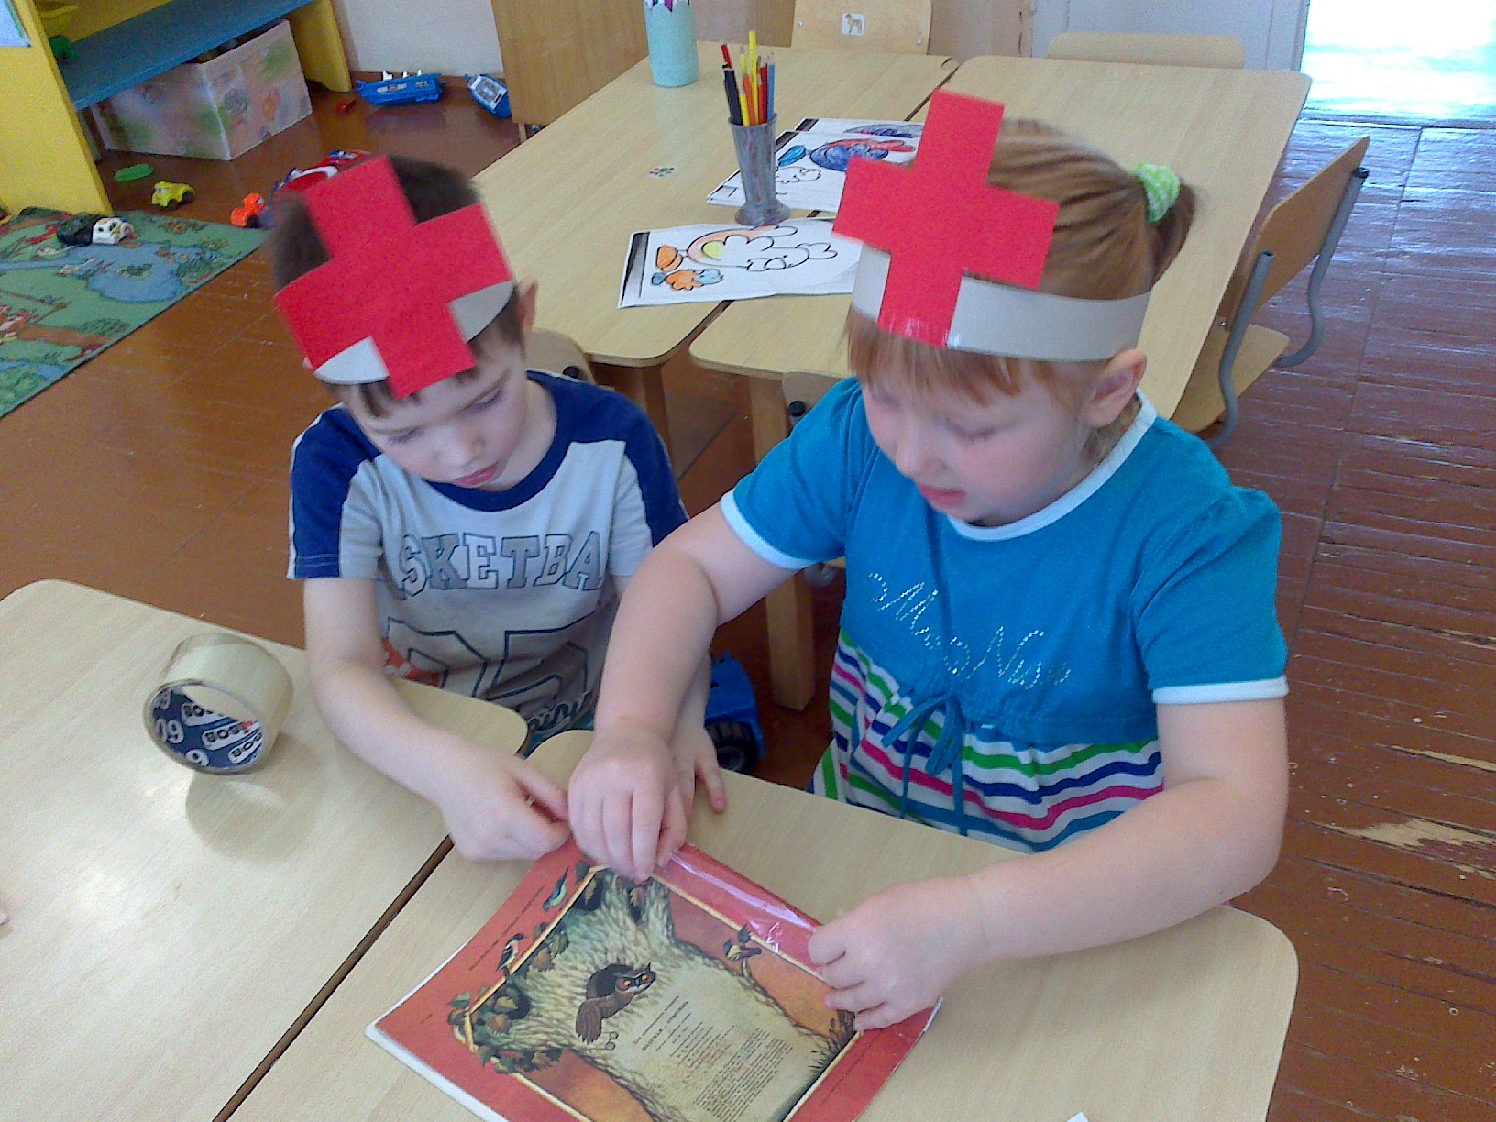
«Книжкина больница» ребята подклеили уже старые, но полюбившиеся им книги.

Slide 8
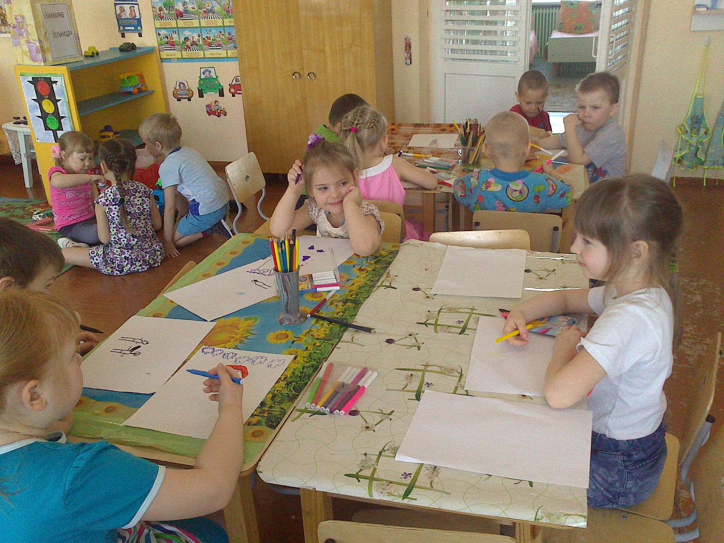
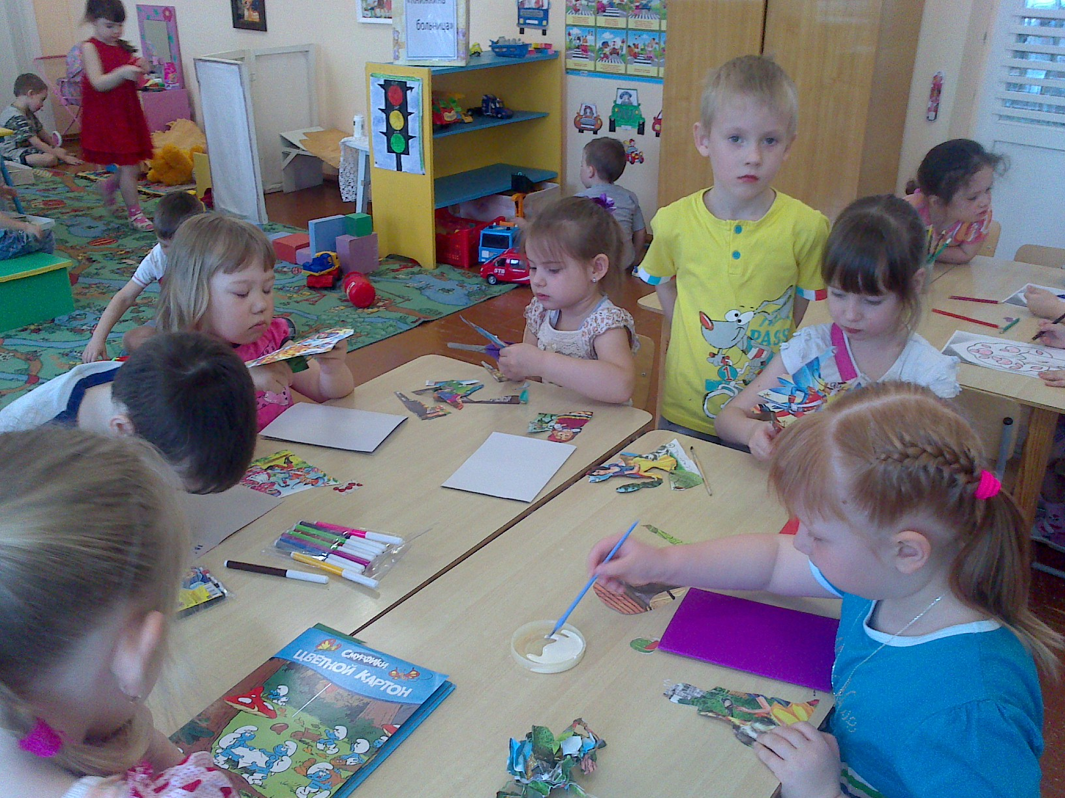
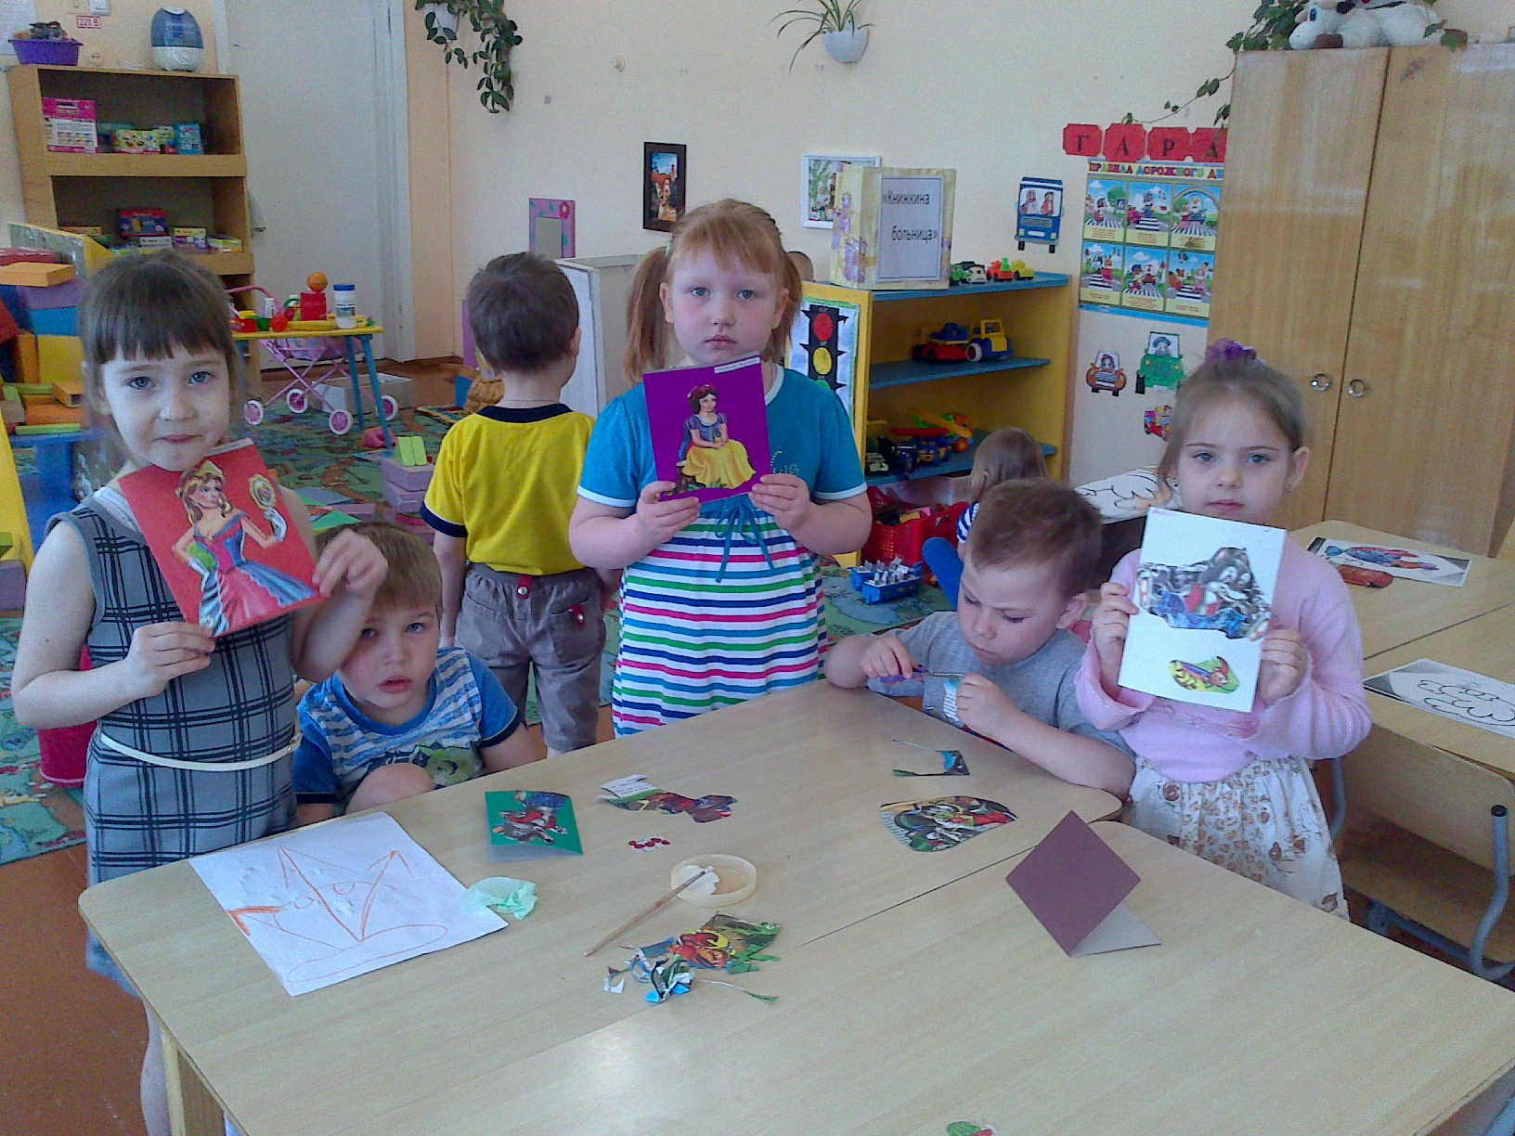
«Мастерская книг»

Slide 9
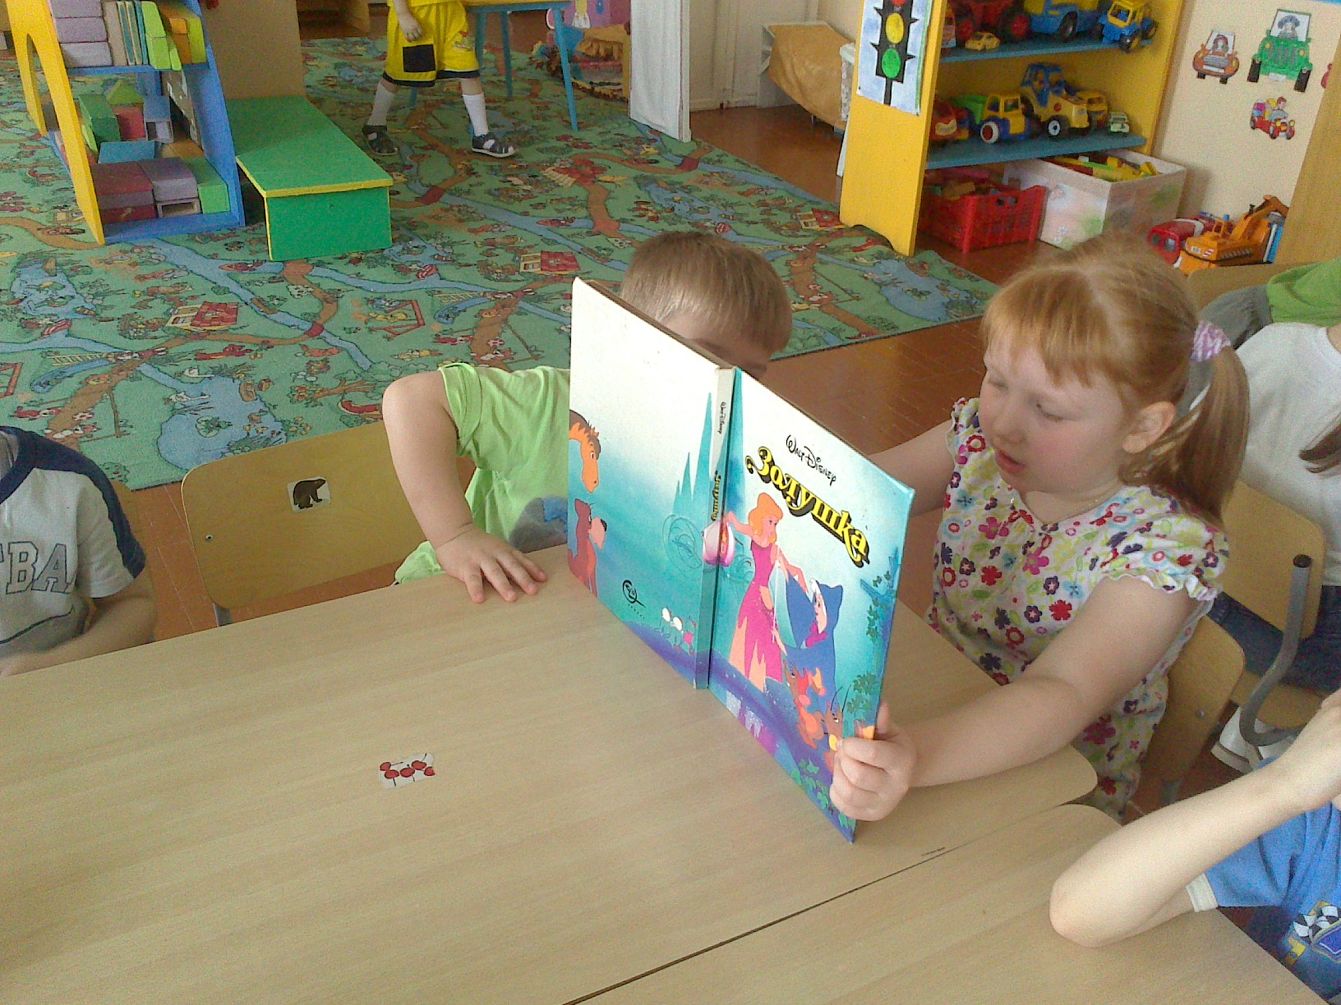
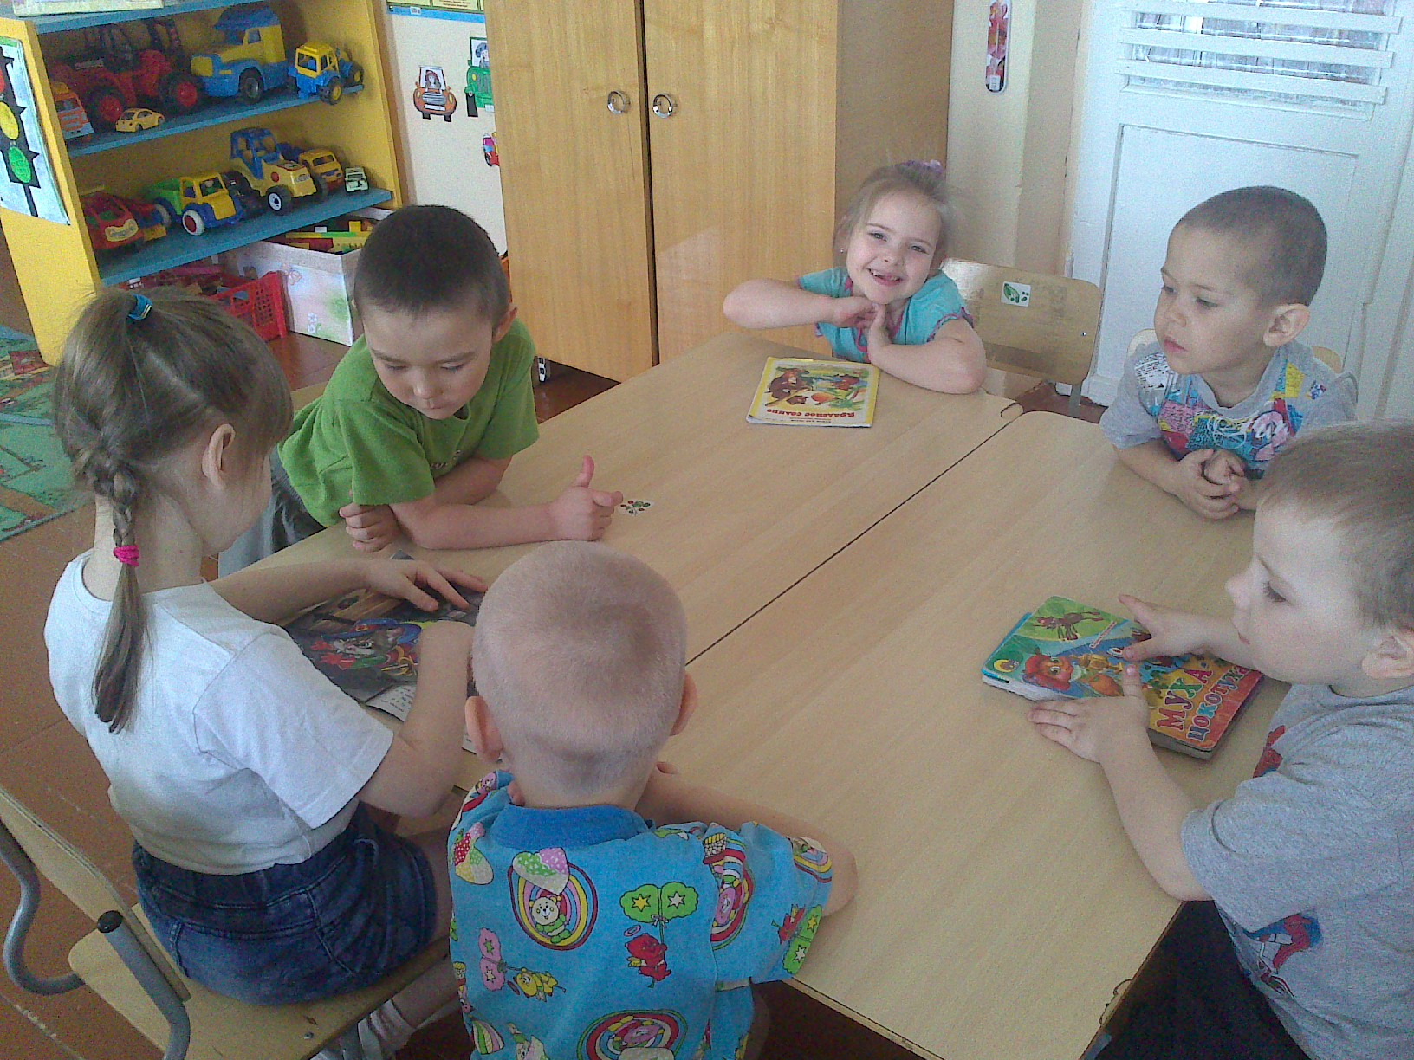
Оформление выставки:
« моя любимая книга»
« мир сказки»

Slide 10
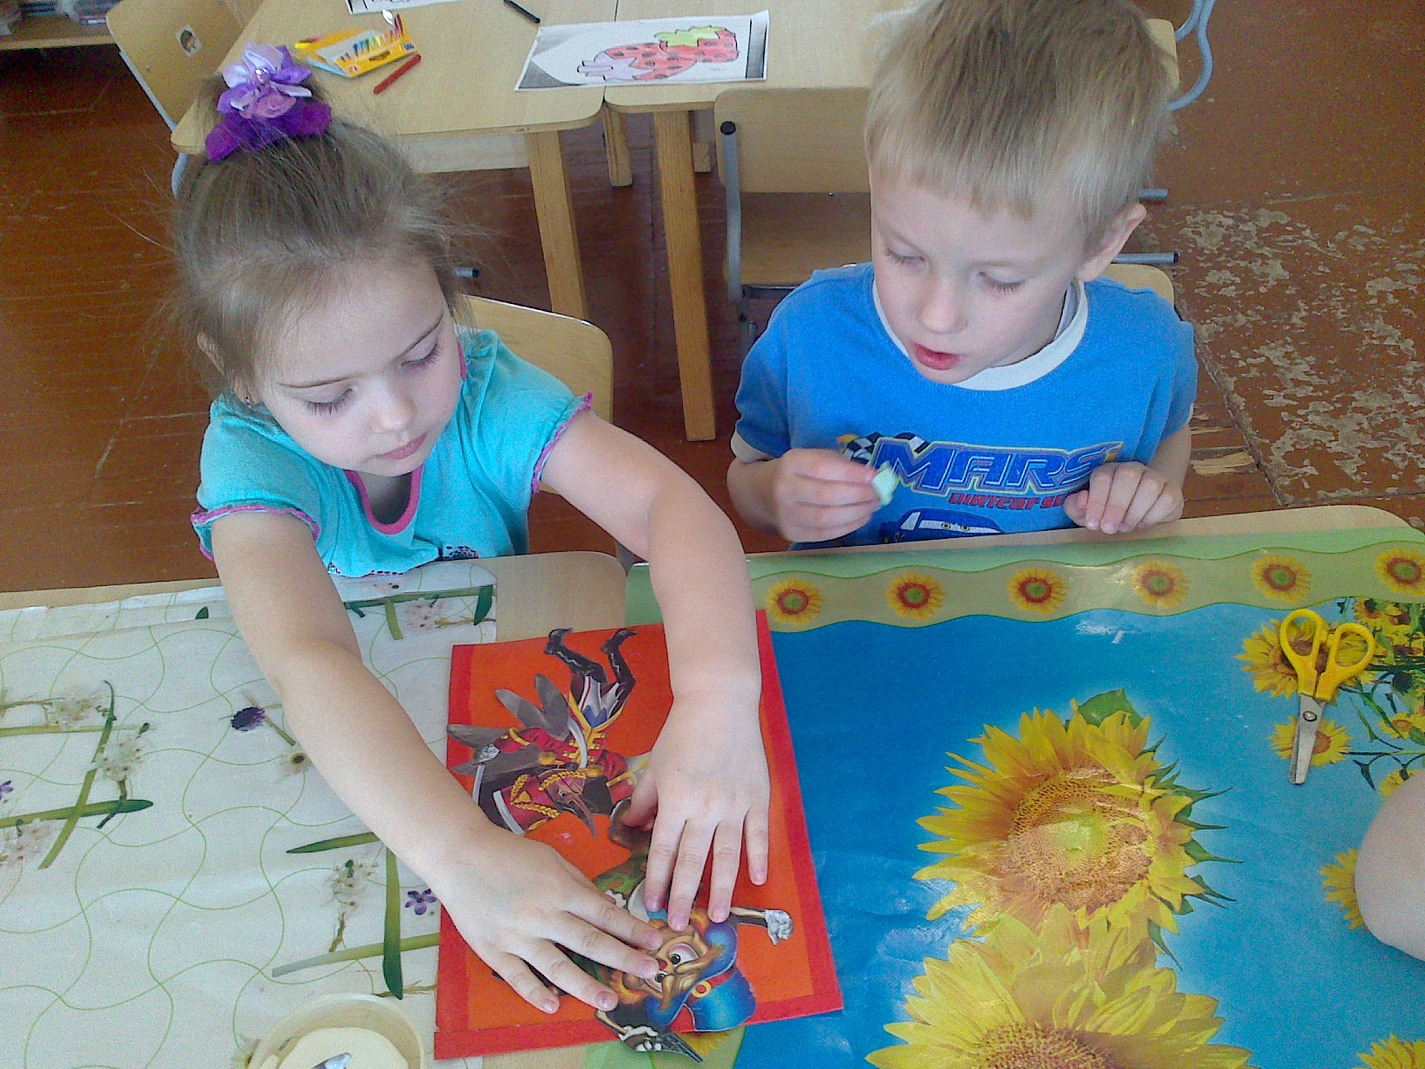
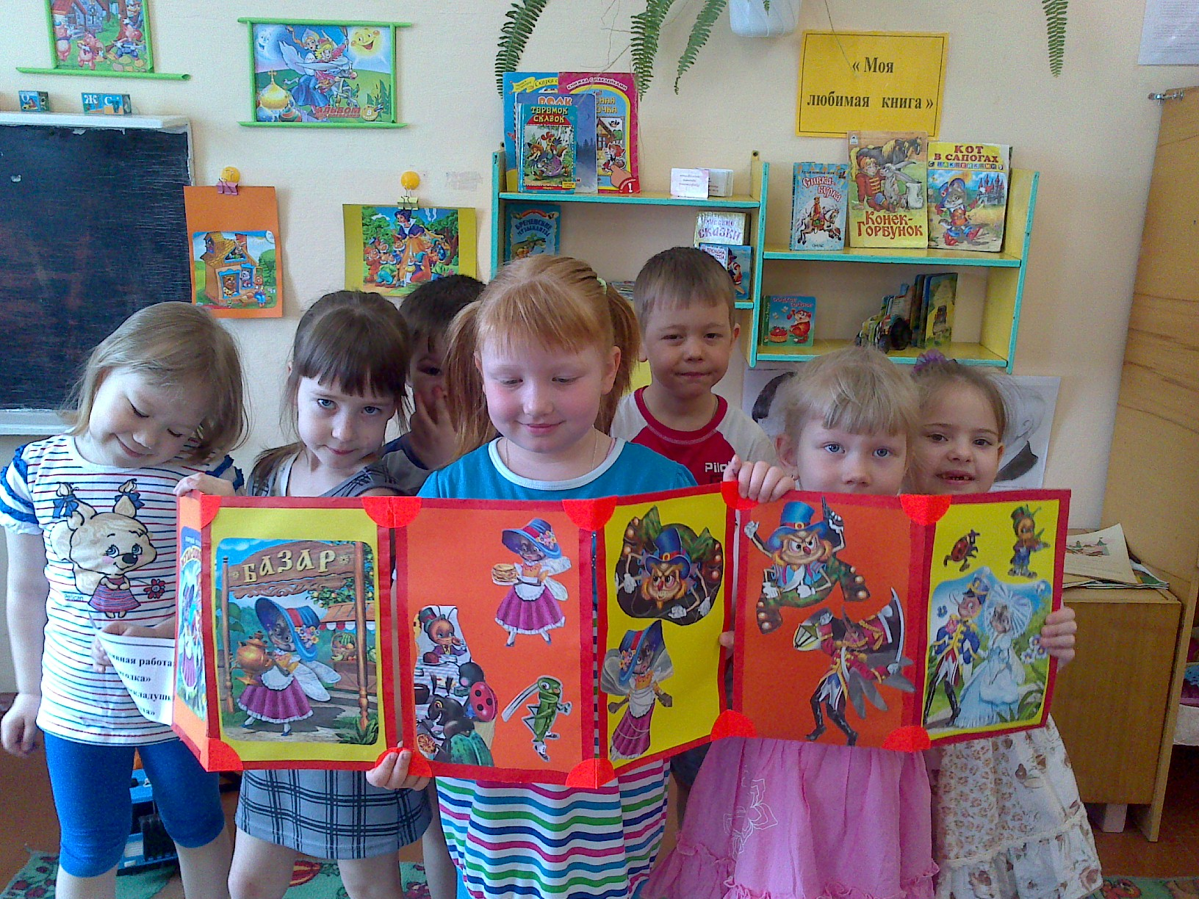
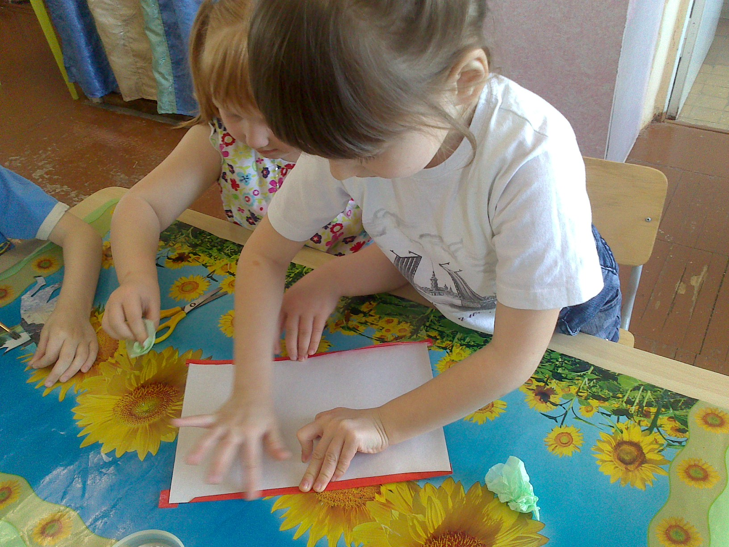
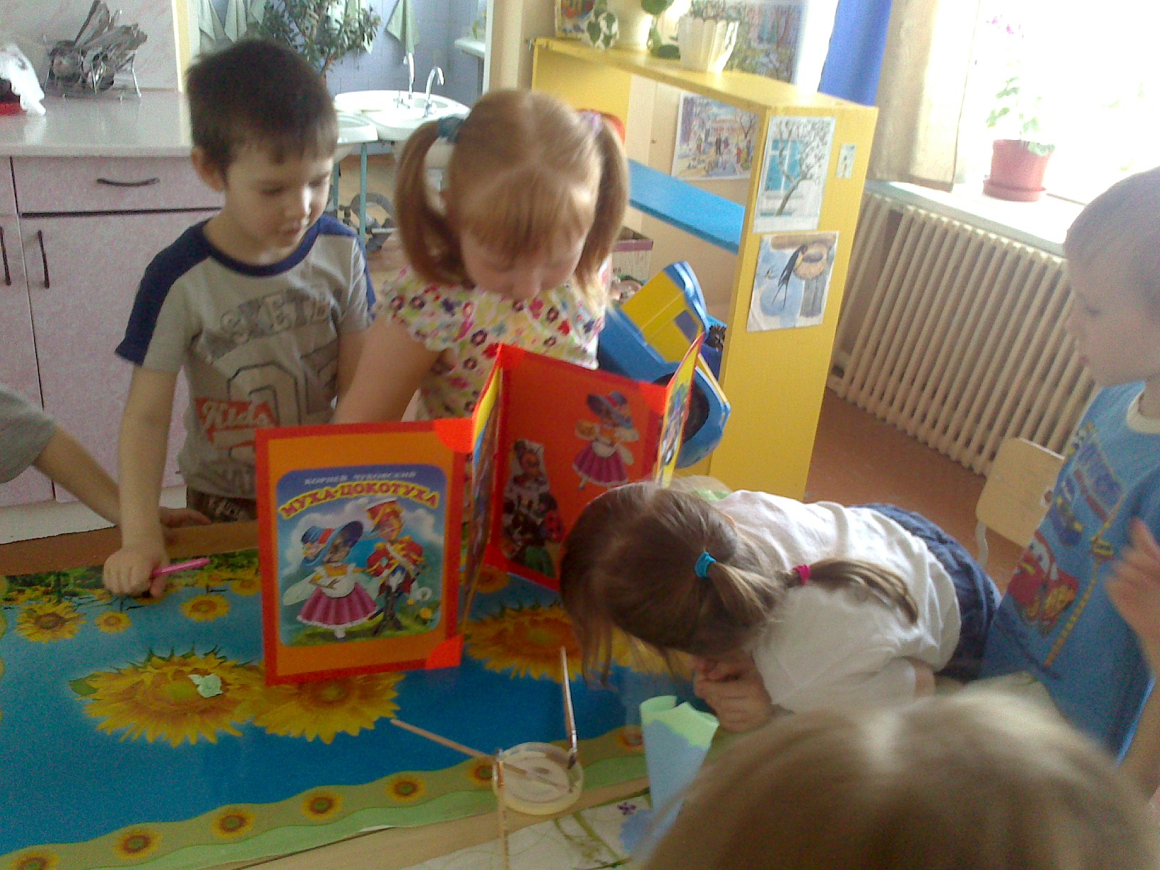
Книга-раскладушка «Муха-цокотуха» (коллективная работа: группы «ягодка»)

Slide 11
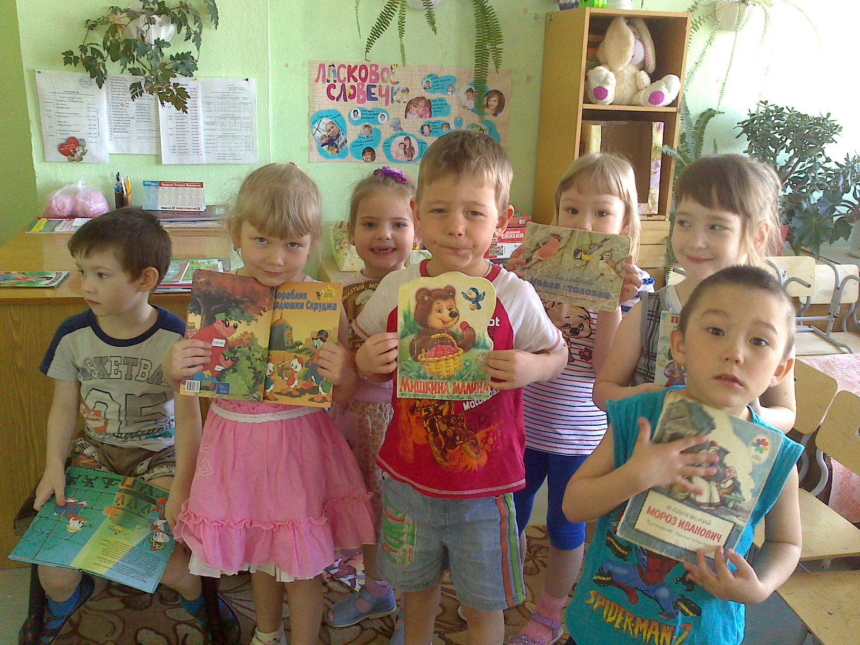
Результат проекта:
* В результате проекта дети познакомились с творчеством
детских писателей
* Дети научились ремонтировать книги;
* Детьми были созданы творческие работы по
прочитанным произведениям:
*Дети научились распознавать сказочных героев
по иллюстрациям;
* У детей вырос интерес к чтению книг:

